Slide 1
组会学习汇报 · 2026.08.05
Autoware 中的
视觉—LiDAR 融合
CAMERA
2D ROI
LiDAR · 3D
从 ROI 投影融合到语义点云聚类
基于 Autoware 官方架构与模块文档｜当前为文档分析，尚未运行验证
Notes:
开场：本次汇报先把老师给的两份材料放进 Autoware 感知架构中定位，再区分 ROI 投影融合与 label-based 聚类。明确说明目前没有把文档结论冒充实验结果。
[Sources]
- https://autowarefoundation.github.io/autoware-documentation/main/design/autoware-architecture-v1/components/perception/
- https://autowarefoundation.github.io/autoware-documentation/main/design/autoware-architecture-v1/components/perception/image/reference-implementaion-perception-diagram.drawio.svg
- https://autowarefoundation.github.io/autoware_universe/main/perception/autoware_image_projection_based_fusion/docs/roi-cluster-fusion/
- https://autowarefoundation.github.io/autoware_universe/main/perception/autoware_euclidean_cluster/docs/label-based-euclidean-cluster/
[/Sources]

Slide 2
为什么要把相机与 LiDAR 放在一起？
两类传感器看到的是同一个世界，但擅长回答的问题不同。
CAMERA
LiDAR
FUSION
相机：语义与纹理
LiDAR：3D 几何
融合：同一个目标
擅长
• 车辆、行人等类别
• 颜色、标志与纹理
局限
• 单目深度与尺度不稳定
擅长
• 距离、位置与轮廓
• 直接形成三维点云
局限
• 点云稀疏，类别信息弱
相机回答“是什么”
LiDAR 回答“在哪里、多大”
融合节点回答
“是不是同一个目标”
02
Notes:
先建立直觉：融合不是把两份数据简单叠加，而是让相机语义与 LiDAR 三维几何互补。这里的“雷达”按老师给的材料先理解为 LiDAR；毫米波 Radar 在架构图里是另一条支路。
[Sources]
- https://autowarefoundation.github.io/autoware-documentation/main/design/autoware-architecture-v1/components/perception/
- https://autowarefoundation.github.io/autoware-documentation/main/design/autoware-architecture-v1/components/perception/reference_implementation/
[/Sources]

Slide 3
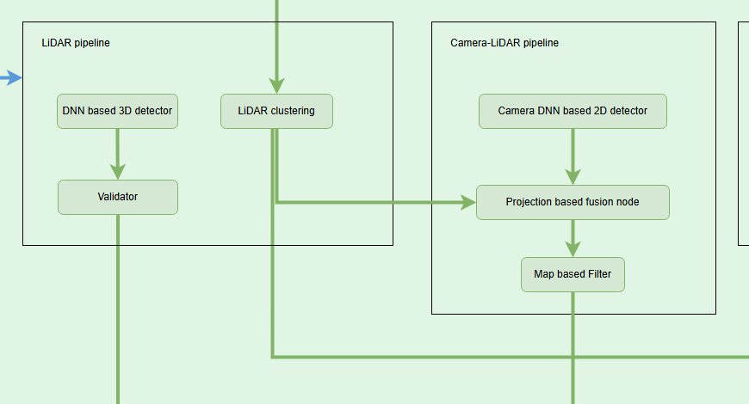
Autoware 中：两条支路在投影融合节点汇合
REFERENCE ARCHITECTURE
Camera DNN
→ 2D ROI
LiDAR clustering
→ 3D cluster
Projection based fusion node
把两边关联成带类别的 3D 目标
官方参考架构局部：LiDAR clustering → Projection based fusion node ← Camera DNN based 2D detector
03
Notes:
沿图从左到右讲：LiDAR 侧先聚类，相机侧先做 2D 检测；两者在 Projection based fusion node 汇合，之后进入 map filter、tracker 和 prediction。不要把下页的 label-based 聚类强行接到这条默认链路。
[Sources]
- https://autowarefoundation.github.io/autoware-documentation/main/design/autoware-architecture-v1/components/perception/image/reference-implementaion-perception-diagram.drawio.svg
- https://autowarefoundation.github.io/autoware-documentation/main/design/autoware-architecture-v1/components/perception/reference_implementation/
[/Sources]

Slide 4
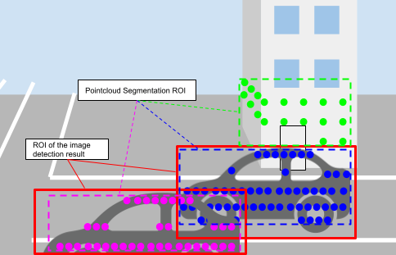
PROJECTION-BASED FUSION
ROI cluster fusion：把 3D 点簇投到 2D 图像
1
输入
3D cluster + 2D ROI + CameraInfo
2
几何
TF 外参做坐标转换；相机内参投到像素
3
匹配
计算投影框与检测框的 IoU
4
输出
用相机类别覆盖 3D cluster 的类别标签
核心判断：点云簇投影框与相机 ROI 的 IoU 是否足够大
最容易出错的三件事：外参/TF 偏差 ｜ CameraInfo 内参错误 ｜ 图像与点云时间不同步
04
Notes:
按输入、几何、匹配、输出四步讲。强调“只有知道两份数据各自的坐标系，并且能从 LiDAR 坐标变到相机坐标，才知道 3D 点应该落在哪个像素上”。移动目标还要求时间尽量同步。
[Sources]
- https://autowarefoundation.github.io/autoware_universe/main/perception/autoware_image_projection_based_fusion/
- https://autowarefoundation.github.io/autoware_universe/main/perception/autoware_image_projection_based_fusion/docs/roi-cluster-fusion/
[/Sources]

Slide 5
SEMANTIC POINT CLOUD CLUSTERING
Label-based Euclidean Cluster：语义点云 → 3D 目标
这个节点只订阅一份 PointCloud2；相机图像、CameraInfo 和 2D ROI 都不是它的直接输入。
01
02
03
04
05
输入点云
置信度过滤
按标签分桶
每类独立聚类
形状与输出
必须：x / y / z
可选：class_id
probability
低于
min_probability
的语义点被过滤
车辆、行人等
根据 class_id
进入不同类别桶
VoxelGridBased
EuclideanCluster
按空间距离成簇
ShapeEstimator
位置 / 姿态 / 形状
→ DetectedObjects
边界：它做空间聚类，不做跨帧跟踪；上游语义错标会直接影响输出。
05
Notes:
这页按数据字段而不是算法公式讲。只需要认出 PointCloud2 里的 x/y/z、class_id、probability，以及“按标签分桶—每类聚类—形状估计—DetectedObjects”的数据流。它本身不是相机—LiDAR 融合节点。
[Sources]
- https://autowarefoundation.github.io/autoware_universe/main/perception/autoware_euclidean_cluster/docs/label-based-euclidean-cluster/
[/Sources]

Slide 6
两份资料的关系：相关，但不是同一个节点
它们都在把点云变成可用于检测/跟踪的 3D 目标，但“语义加入的时机”和“是否直接使用相机”不同。
融合节点
聚类节点
ROI cluster fusion
Label-based cluster
输入
3D cluster + 2D ROI + CameraInfo
输入
带 class_id 的 PointCloud2
相机
直接使用相机检测结果
相机
不直接接收图像或 2D ROI
核心
3D→2D 投影 + IoU 匹配
核心
同类别内部按空间距离聚类
不能未经验证画成：roi_cluster_fusion → label_based_euclidean_cluster（官方资料没有证明这是默认流水线）
06
Notes:
这是本次汇报最重要的辨析。老师给的架构图对应 Camera-LiDAR projection fusion；label-based 文档描述的是语义点云的分类内聚类。两者可以出现在同一研究主题下，但文档没有证明它们首尾相连。
[Sources]
- https://autowarefoundation.github.io/autoware-documentation/main/design/autoware-architecture-v1/components/perception/image/reference-implementaion-perception-diagram.drawio.svg
- https://autowarefoundation.github.io/autoware_universe/main/perception/autoware_image_projection_based_fusion/docs/roi-cluster-fusion/
- https://autowarefoundation.github.io/autoware_universe/main/perception/autoware_euclidean_cluster/docs/label-based-euclidean-cluster/
[/Sources]

Slide 7
到 8 月 5 日：先学清主线，再补真实验证
已完成 架构定位 · 数据流 · 两模块区别
待验证 Autoware · rosbag · 标定与 Topic/TF
7/31—8/1
8/2—8/3
8/4—8/5
融合基础
两模块
PPT 与演练
架构位置
TF 外参
CameraInfo 内参
时间同步
ROI 投影与 IoU
label-based 数据流
聚类参数与失败模式
补齐讲稿
只加真实运行截图
8/5 不再扩展范围
真实运行截图的前提：拿到 rosbag、标定结果、相机/点云 Topic 与 TF；否则继续标明“待验证”。
07
Notes:
向老师汇报当前状态时，把“已完成”和“待验证”分开。若组内能提供 rosbag、标定与 Topic/TF，8 月 4 日前补一个真实 RViz/节点输出截图；若没有，不伪造实验效果。
[Sources]
- https://autowarefoundation.github.io/autoware-documentation/main/design/autoware-architecture-v1/components/perception/reference_implementation/
- https://autowarefoundation.github.io/autoware_universe/main/perception/autoware_image_projection_based_fusion/docs/roi-cluster-fusion/
- https://autowarefoundation.github.io/autoware_universe/main/perception/autoware_euclidean_cluster/docs/label-based-euclidean-cluster/
[/Sources]

Slide 8
汇报结论 · 待老师确认
我现在能讲清三件事：
融合链路在哪里
ROI 投影如何匹配
label-based 为何不是融合节点
一句话
相机给语义
LiDAR 给 3D
融合确认
同一目标
“雷达”是否只指 LiDAR，还是也包括毫米波 Radar？
是否有可用 rosbag、标定结果、相机/点云 Topic 与 TF？
下周汇报要求架构理解，还是必须包含运行结果？
08
Notes:
收束为三点：架构定位、ROI 投影匹配、label-based 节点边界。最后向老师确认传感器范围、数据与标定条件、以及是否要求实际运行。
[Sources]
- https://autowarefoundation.github.io/autoware-documentation/main/design/autoware-architecture-v1/components/perception/
- https://autowarefoundation.github.io/autoware-documentation/main/design/autoware-architecture-v1/components/perception/image/reference-implementaion-perception-diagram.drawio.svg
- https://autowarefoundation.github.io/autoware_universe/main/perception/autoware_image_projection_based_fusion/docs/roi-cluster-fusion/
- https://autowarefoundation.github.io/autoware_universe/main/perception/autoware_euclidean_cluster/docs/label-based-euclidean-cluster/
[/Sources]

